Slide 1
中国云开源软件开发社区
构建探索
莫展鹏
中科院云计算中心

Slide 2
中国云开源社区基础
面向云计算的网络化操作系统
“云计算和大数据”重点专项 2016年度项目申报指南
参与单位
课题1
容器虚拟化与新兴ICT系统结构
软件定义的新一代ICT系统体系结构，重新界定软硬件的功能划分以及面向应用的配置方法与机制
清华大学
牵头单位：华中科技大学
负责人：吴松
华中科技大学
研究基于容器的虚拟化方法，在提升效率的同时显著提升容器的隔离性
课题2
新型设备虚拟化与巨型虚拟机
上海交通大学
突破支撑大规模数据处理、内存计算、科学计算等具有海量资源需求的巨型虚拟机支撑方法，支持新型异构设备的巨型虚拟机
牵头单位：上海交通大学
负责人：戚正伟
北京航天航空大学
课题3
多粒度资源池与管理调度
研究硬件元素管理的合理粒度并提供预约编程接口，通过软件方式实现高效资源整合、调度、自适应与自动化协调
中国科学院计算技术研究所
牵头单位：北京航空航天大学
负责人：胡春明
超大规模资源管理和调度核心技术和基础平台
云计算中心/国云
课题4
分布式文件系统与协调服务、系统评测
研制新一代云操作系统、云组件、数据中心操作系统等基础核心软件
阿里云
牵头单位：清华大学
负责人：武永卫
研究面向领域需求的快速领域虚拟机定制方法，建立领域虚拟机组件库，集成面向领域的虚拟机仓库
无锡江南计算技术研究所
课题5
智能化数据中心管理、编程规范与应用生态
中国电子科技集团信息科学研究院
研究管理灵活性、能耗和性能损耗之间的合理平衡，降低软件定义系统的复杂性和故障率，通过软件管理降低系统能耗，研究评估理论、方法及其工具软件
牵头单位：中国科学院计算技术研究所
负责人：孙毓忠

Slide 3
中国云开源社区技术模式
技术路线:
1、中国云服务门户，标准编制
2、多云接口扩展适配及配套的后台管理（安全、运营）
3、云操作系统最小化内核实现开源及扩展（PaaS层）
4、P2V/V2V、云应用数据迁移工具集
5、开源社区
中国云
服务门户
管理标准
中国云
关键接口
中国云
基础接口
多粒度资源管理
服务标准
新型设备虚拟化
(多云)
实例
监控
容器
中国云
最小内核
安全组
教育云
政务云
镜像
神威云
电科云
国云
V2V/P2V
多租户
网络
EXSI
XEN
docker
阿里云
大数据扩展接口
巨型虚拟机
腾讯云
KVM
Hyper-V
华为云
数据库
目标：
以构建面向世界的、自主可控云 OS 应用生态为出发点，研制基于软件定义的新一代云计算最小内核，通过阿里、华为、中科院、中国电科在政务、电商等领域推广应用，最终形成云 OS 的 API 标准规范及应用生态体系。
块存储
AWS
物理设备
VMware
Azure
大数据计算
安全标准
OpenStack
对象存储
容器热迁移
机器学习
数据标准
负载均衡
云应用数据迁移
分布式协同服务
XX云
金融云
中国云
开源社区

Slide 4
中国云开源社区技术模式
标准引领的开源社区
目前已定义中国云服务层API 159个，包含虚拟机、容器、块存储、对象存储、网络、负载均衡、监控，并根据最小API完成最小KERNEL编码实现，具体详情如下：
虚拟机
19个
容器
44个
块存储
12个
对象
存储
21个
网络
34个
负载
均衡
27个
监控
2个
其中容器接口参考K8S标准，从K8S接口里面根据项目需要抽取44个基础接口；对象存储接口参考S3标准，从S3接口里面根据项目需要抽取21个基础接口；同时负载均衡接口参考阿里云、华为云、OpenStack等接口规范，抽取27个基础接口。

Slide 5



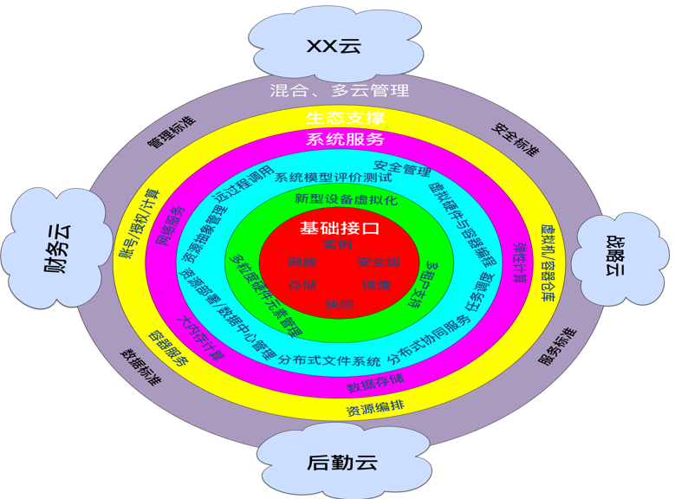







中国云开源社区运作模式
1、与阿里云社区形成互动，中国云作为私有云，阿里云作为公有云，可以将中国云好的项目内推到阿里云社区，也可以将阿里云优秀的云服务引入中国云，形成良性的生态
2、在各企业公司实现中国云项目落地，带动产业发展
成为开源中国社区的领头羊
以最小API为核心，聚集开发合作伙伴，形成共建共享生态。开发更多符合中国经济、社会、文化的特色云组件/插件。
1、引入学校优秀的技术成果
2、带动学校的科研方向
引入OpenStack优秀的项目、为OpenStack提供新的项目，开辟新的分支结构
中国云开源基金会

Slide 6
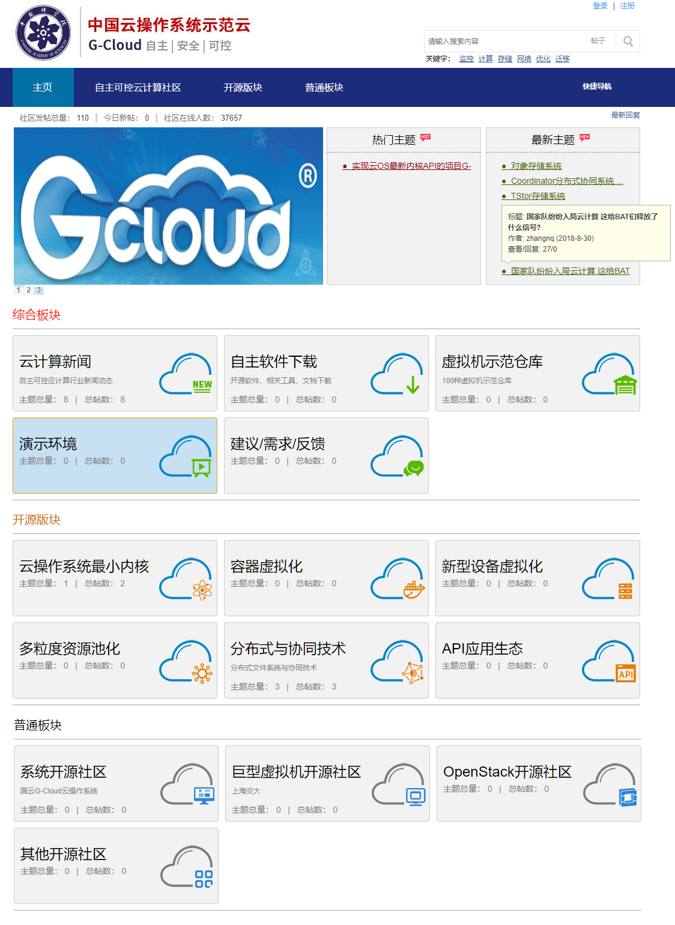
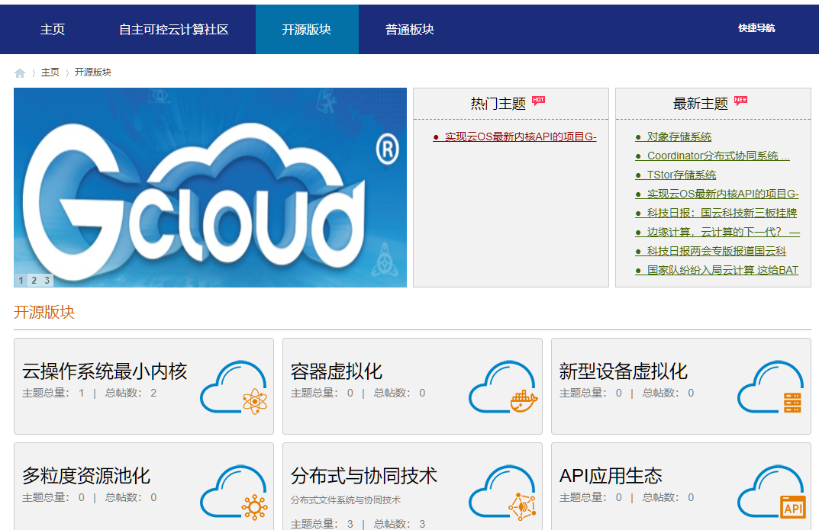
开源社区主页
中国云开源软件开发示范社区
已完成门户搭建，开始引进开源项目进行推广
http://bbs.cloud-edu.cn/
引进来自清华大学、北航等开源项目10个

Slide 7
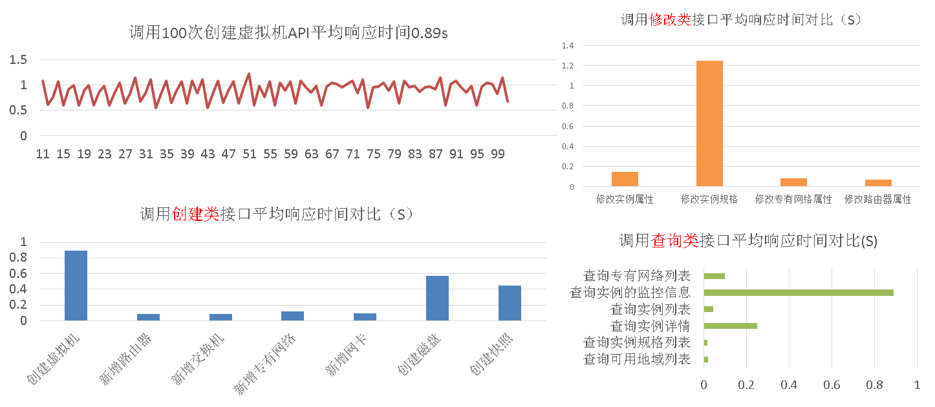
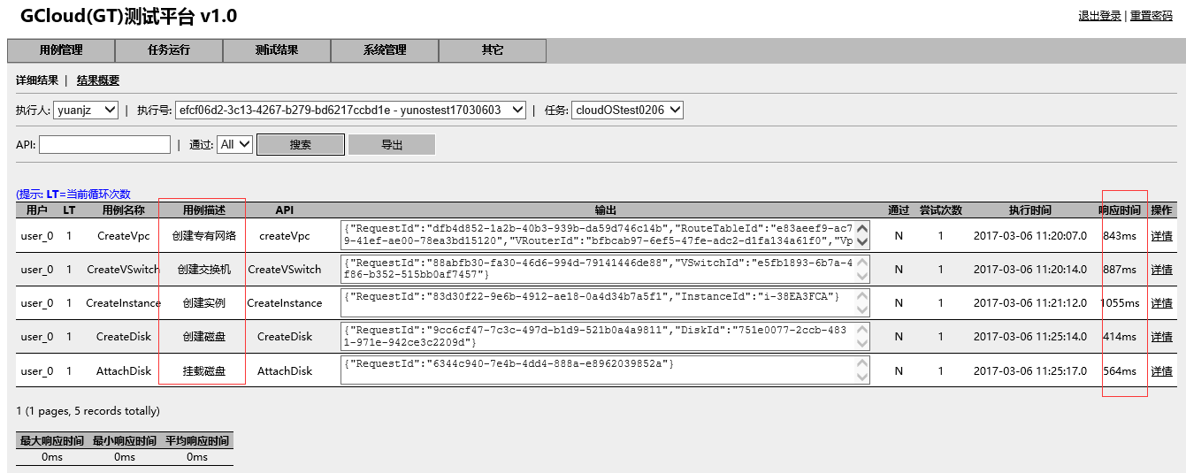
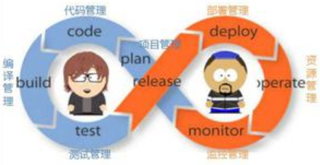
软件工程工具
系统自动构建和自动化测试平台
开源项目自动化构建平台
准备云资源
创建项目、配置环境
抓取/更新代码
部署软件
开源项目自动化测试平台

